Slide 1
Aguas arriba
Aguas abajo
Q
1ro: Hidrodinámica
2do: Tránsito de sedimentos
Secciones transversales

Slide 2
XS 1
XS 2
XS 3
Q
Q_{S (in)}
Q_{S (out)}
ΔVolumen

Slide 3
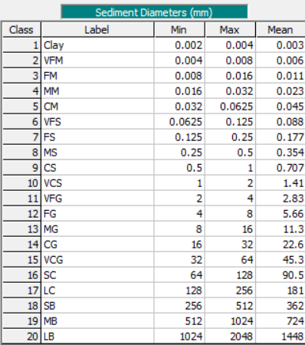
Suelos cohesivos
Suelos granulares

